Slide 1
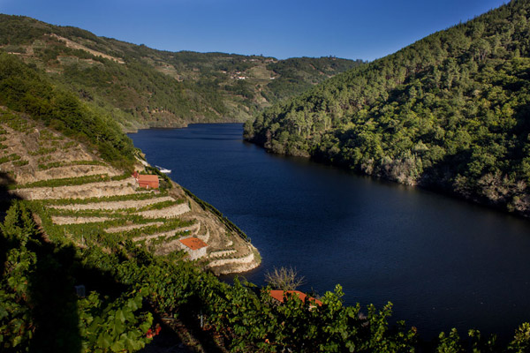
Mindre kända spanska viner
Handelsgillet 18.9. 2020
Ramón Sánchez

Slide 2
Kvällens viner
Tasting viner
567927 Pazo de Villarei Albariño 2018 D.O. Rias Baixas
565877 Hiruzta Txakolina 2018 D.0. GetariakoTxakolina
584807 Muga Blanco Rioja 2016 D.O.Ca. Rioja
486277 Calius Tinto 2017 D.O. Valle de Guimar
452277 Regina Viarum Mencia 2016 D.O. Ribeira Sacra
914177 Honoro Vera Monastrell Organic D.O. Jumilla
Matviner
909517 Nadal Reserva Corpinnat Brut D.O. Corpinnat
953283 Hermanos Lurton Organic 2018 D.O. Toro
574857 Lagrima de Vitalis Albarin 2019 D.O. Tierra de Leon
336016 Torres Floraris Moscatel Oro Penedes

Slide 3
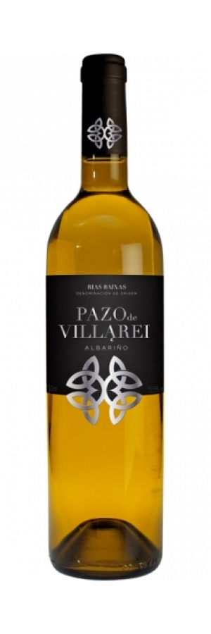
Rias Baixas/Albariño
Vitvinsdistrikt (över 90% ) beläget i nordvästra Spanien, Galicien strax norr om Portugal. (D.O 1988),
Floden Miño flyter igenom området och jordmånen består främst av alluvial lera sand och granit.
Atlantklimat fuktigt, milt (medeltemp. 11 grader) med upp till 2000 mm regn/år
Huvuddruva är Albariño. Odlas oftast med pergola uppbindning, vilket ger bra luftning av klasarna i
det fuktiga klimatet
Druvans ursprung okänt, eventuellt Riesling (Alba Riño)
Druvan har ett tjockt skal och mognar tidigt. Alvarinho odlas i Vinho Verde regionen i norra Portugal
Pazo de Villarei Albariño (Alkos nr 567927)
Tillverkare: Bodegas Pazo de Villareal, S.A.
Druva: 100% Albariño
Alkohol: 13%
Socker: 1 g/l
Syror: 6,2 g/l
Vinet har jäst i rostfria ståltankar i en temperatur på 20 grader C. Efter jäsningen har vinet legat på
jästen i 6 månader och 4 månader på flaska.
Vinet är torrt, aromatiskt med hög syra och aromer av citrus, persika melon och lavendel
Drickes vid 20 grader till alla slags skaldjur, vit fisk och sallader. Också ett utmärkt aperitivvin
Vinet är aromatiskt med hög syra och aromer av persika, aprikos, melon och lavendel.
Passar till aperitiv, vit fisk, skaldjur och sallader
¨n

Slide 4
D.O. Getariako Txakolina/Hondarrabi Zuri
Beläget i Baskien nära intill Biskaya bukten och gränsen till Frankrike
Fick sitt D.O. 1989. Spaniens minsta D.O. område endast 227 ha. I början av 1900-talet ännu över
1.000 ha. (vinlusen och industrialiseringen)
Skyddat mot kalla nordliga vindar av Pyreneerna. Medeltemperatur 13,5 grader, regn ca. 1.600 mm/år
Hiruzta Txakolina 2018. ( Alko nr. 565877)
Tillverkare Bodegas Errekalde Txakolina, S.L. Grundad 2007, 14 ha odlingar och 160.000 flaskor/år
Druvor: Hondarrabi Zuri 95%, (Baskien) 5% Gros Manseng (Juracon SW Frankrike)
Alkohol; 12%
Socker: 2 g/l
Syra: 6,2 g/l
De flesta vinstockarna är kring 70 år gamla med 10 meter djupa rötter.
Vinet är torrt, ljusgult med gröna skiftningar, har hög syra , smak av vita vinbär, citrus, persika
Svagt pärlande bör drickas ungt (8 – 10 grader) till tapas, fet fisk, sushi, skaldjur och sallader

Slide 5
D.O.Ca Rioja, Bodegas Muga, S.A.
Rioja är säkert den mest kända vinregionen i Spanien och mest känd för sina röda viner
Men trots att 90% är röda eller roséviner , görs i Rioja också mycket högklassiska eklagrade vita viner.
Den viktigaste gröna druvan är Viura (Macabeo) som passar bra för eklagring, men också Malvasia och
Garnacha blanca användes. Sedan 2006 får man också använda Chardonnay, Sauvignon Blanc och Verdejo.
Muga Blanco Rioja (Alkos nr 584807)
Tillverkare Bodegas Muga, S.A.
Vinfirman grundades i Haro i distriktet Rioja Alta år 1932 och har 420 ha odlingar (mest gamla rankor)
De är en av de få i Rioja som har egen ekfatstillverkning
Druvor: 90% Viura, 10% Garnacha Blanca och Malvasia
Alkohol: 13%
Syror: 5,8 g/l
Druvorna handplockade, vinet är jäst i nya franska ekfat från Nevers och lagrat på jästfällningen i 3 månader efter jäsningen.
Färgen är ljus gul med stänk av grönt med arom och smak av lime, persika och gula plommon
Serveras i 10-12 grader med stekt fisk, ljust kött, sallader, tapas och curry.

Slide 6
D.O. Valle de Guimar/Calius Tinto 2017
Valle de Guimar är beläget på Teneriffa,Kanarieöarna. Fick sitt D.O 1996
Vin har odlats på Kanarieöarna sedan 1400-talet då de spanska conquistarorerna
hämtade de första druvstockarna till öarna.
Inom området odlas nu vin på 950 ha, 65% gröna och 35% blå druvor.
Klimatet är milt med en medeltemperatur på 20 grader och 2900 soltimmar per år.
300-600 mm regn per år. Jordmånen är vulkanisk och ger vinerna både mineralitet och komplexitet.
Vinstockarna ofta gamla eftersom vinlusen aldrig kom till Kanarieöarna.
Calius Tinto 2017 (Alkos nummer 486277)
Tillverkare: Bodegas Candido Hernandez Pio, som odlar druvor på 20 ha och en höjd av 400 meter
Druvor: 40% Villariego Negra, 20% Castellana, 10% Tintilla, 20% Merlot och 10% Tempranillo.
Syror: 4,7 g/l
Energi: 80 kcal/100ml
Ett medelfylligt vin med muka tan niner och smak av örter, svarta vinbär och körsbär,
Serveras vid 15-16 grader till gris, lamm, kyckling, grillat kött och köttiga korvar

Slide 7
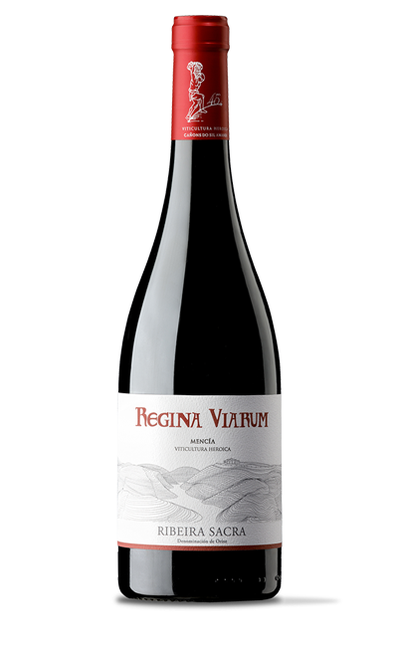
D.O. Ribeira Sacra/Regina Viarum Mencia 2016
Området är beläget i Galicien i nordvästra Spanien och är det enda i Galicien där det odlas blå druvor,
främst Mencia. Fick sitt D.O först 1997. Druvan odlas också i Cieza som gränsar i väster till Ribeira Sacra
Odlingsarealen är ca. 2500 ha, men endast 1550 med D.O. Odlingarna ligger på 400 till 500 meters
höjd utmed floderna Miño och Sil på mycket branta terrasserade sluttningar, som omöjliggör
mekanisk skörd.
Klimatet är närmast kontinentalt med viss påverkan från Atlanten med långa heta somrar och
svala höstar. Regn mellan 800 och 900 mm per år. Medeltemperaturen ca 13,2 grader
Bodegas Regina Viarum, S.A (Alkos nr 452277)
Bodegan ligger vid floden Sils branta sluttningar och anses vara en av områdets främsta.
Druvor: Mencia 100%
Alkohol: 13,5%
Socker : 2 g/l
Syror: 4,5 g/l
Före jäsningen kylmacereras druvorna under 72 timmar vid en temperatur av 7-9 grader
för bättre extrahering av både färg och tanniner.
Den temperaturkontrollerade jäsningsprocessen i stålcisterner äger rum vid 28 grader. Före buteljering
lagras vinet i stålcisterner under 4 månader. Ingen lagring i ekfat äger rum. Vinerna är
mörkröda, fylliga, ofta tanninrika, med toner av björnbär, hallon, blåbär, rök och gummi
Vinet är färdigt att drickas, fylligt med medelhöga tanniner och kan serveras med kalkon, kyckling
och kryddade köttiga korvar.

Slide 8
D.O. Jumilla/Honoro Vera Monastrell Organic 2018
D.O Jumilla (D.O. 1966) är ett ursprungsområde beläget i sydöstra Spanien med inlandsklimat och en
medeltemperatur på 16 grader (upp till 40 grader på sommaren och under 0 på vintern )
.Regn bara 300 mm/ år och över 3.000 timmar sol/år. Druvar är den 5 mest odlade i Spanien
Odlingarna är ca. 32.000 ha och ligger på mellan 400 till 800 meter ö. havet mellan Medelhavet
och La Manchas högplatå.
Huvuddruvan i området är Monastrell (Mourvedre i Frankrike) ( 85% av alla druvor). Tidigare var
området kännt för sina alkohol- och tanninhöga viner. Numera är de sällan starkare än 14,5 %
Bodegas Juan Gil (Alkos nr.914177)
Bodegan grundades år 1916 av Juan Gil Jiménez och är fortfarande familieägd. Den är östra
Spaniens största producent av ekologiska viner.
Druvor: Monastrell 100%
Alkohol: 14,5%
Syror: 5,0 g/l
Jäsningen har skett i stålcisterner under 15 dagar dagar i en temperatur på 20 grader och efter
att vinet genomgått malolaktisk jäsning har det nerkylts tills det buteljeras.
Vinet är färdigt att drickas, gärna på en temperature av 15 grader till nötkött, grytor och ostar.
Vinet är medelfylligt med medelkraftiga tanniner och smak av torkade frukter, fikon och plommon.
Vinet är färdigt att dricka, gärna vid en temperature av 15 grader, till nötkött, grytor och ostar.

Slide 9
D.O. Corpinnat/Enric Nadal, S.L
För några år sedan slog sig 9 mindre och medelstora cavafirmor ihop och grundade D.O. Corpinnat med betydligt strängare krav än D.O. Cava:
-Vinhuset måste vara beläget inom regionen Penedes I Katalonien.
-Druvorna måste komma från D.O. Penedes, vara ekologiskt odlade och handplockade.
-75% av druvorna måste komma från egna odlingar. Kontraktodlare måste fylla samma villkor och priset på
druvorna måste vara minst 0,70 e/kg (2019). Medelpris ca 0,40 e/kg
-Endast klassiska druvor. Gröna; Parellada, Macabeo och Xel.lo. Blå: Garnacha, Monastrell, Sumoll och Xarel.lo
rosado.
-Inköp av druvmust förbjuden. Endast egen vinifiering tillåten.
-Lagring med jästen misnt 18 månader.
-Förbjudet att använda D.O Cava på etiketten
Corpinnats andel är tillsvidare ca 1% av tillverkningen av cava (ca 250 miljoner flaskor/år.)
Nadal Reserva Corpinnat Brut
Alkos nr. 9099517
Druvor: Parellada, Xarel.lo och Macabeo
Alkohol 12%
Socker 8%
Syror: 5%
Vinet är mycket tort , med hög syra och smak av citrus, äpplen, päron och gula plommon
Dricks vid 6-9 grader som aperitiv och till fisk- och skaldjursrätter

Slide 10
D.O. Toro/Hermanos Lurton Organic 2017
D.O. Toro är beläget I nordvästra Spanien, väster om Riber del Duero. Odlingsarealen är ca. 5600 ha.
Rödvinsområde, huvudsakligen Tinta de Toro, men även mindre mängder Garnacha och gröna druvor
Verdejo och Malvasia.
Klimatet är kontinentalt med heta somrar upp til 40 grader och kalla vintrar ända till -7 grader.
Medeltemperaturen 12 grader. Regn ca 350 l/år
Hermanos Lurton,S.A (Alkos nr 953283)
Druvor: 100% Tinta de Toro (Tempranillo)
Alkohol: 14%
Syror: 5,2%
Socker 2 g/l
Hermanos Lurtons odlingar är biodynamiskt skötta och vinerna görs så naturenligt som möjligt
med modern teknologi. Vinet tillförs inte alls sulfiter.
Alla druvor skördas manuellt och vinet jäses I äggformade tankar. Efter jäsningen undergår vinet malo-
laktisk Jäsning vilket ger ett rundare och mjukare vin.Sedan lagras vinet 3 månader I ståltankar innan
det buteljeras.
Vinet är fruktigt, mörkrött, halvfylligt med mjuka tanniner och smak av hallon , rödavinbär och björnbär.
Vinet är färdigt att drickas till köttgrytor, pasta och hårda ostar.

Slide 11
.
D.O. Provincia de Leon/Lagrima de Vitalis
Ligger i nordvästa Spanien söder om Asturien och öster om Galicien. Ett av de nyaste D.O. områdena (2007). Fastlandsklimat med en medeltemperaturen på ca. 14 grader. Under vintern ofta temperaturer under 0 grader. Jordmånen mest alluvial lera. Arealen 1413 ha och odlingarna ligger på en höjd av 750-800 meter. Druvan Albarin (bör inte blandas med Albariño) är mycket sällsynt och odlas endast i mycket små mängder i Leon och Asturias
. Bodegas Vitalis, S.A. (Alkos nr. 574857) Druvor: Albarin 100% Alkohol: 13,5% Socker: 2 g/l Syra: 6,2 g/l
Druvorna skördas för hand och före jäsningen kylmacereras druvorna länge och jäsningen sker i
låg temperatur Vinet är torrt, syrligt och ljusgult med gröna skiftningrar med intensiva
aromer av blommor och tropiska frukter. Passar bra till fisk och skaldjur.

Slide 12
Miguel Torres
Firman Torres behöver knappast någon speciell information. Utan vidare Spaniens mest kända vinhus som
av Drinks International blivit utvald till World’s Most Admired Wine Brand fyra år I rad.
De har över 2000 ha egna vinodlingar i Spanien och bodegor i de flesta betydand ursprungs-
områden i Spanien som Penedes, Rioja, Priorato, Costers del Segre och Rueda. Vinhus också I Chile och
Kalifornien. Förutom vin tillverkar de också brandy och likörer. Exporterar till över 140 länder.
Torres Floralis Moscatel Oro
Alkos nr: 336016
Alkohol: 15%
Druvor: 100% Moscatel (Muscat of Alexandria)
Socker 190 g/l
Syror 2,7 g/l
Druvorna skördas för hand varefter de har skalkontakt 6 timmar för att förhöja druvaromerna innan
skalen avlägsnas. Sedan tillsättes tioårig brandy (Torres egen) för att hindra jäsning och höja alkoholprocenten
till 15%.
Efter det här får starkvinet mogna I rostfria ståltankar under 1 år och ännu 2-4 månader I flaska.
Doften är bärnstensbrun med intensiv mycket aromatisk doft av russin, apelsinskal,nougat och choklad
Smaken fyllig med mjuk syra och lång eftersmak
Drickes vid 8-10 grader till söta efterrätter. Utmärkt till crema catalana

Slide 13
Kvällens viner
Tasting viner
567927 Pazo de Villarei Albariño 2018 D.O. Rias Baixas 14,99
565877 Hiruzta Txakolina 2018 D.0. GetariakoTxakolina 15,98
584807 Muga Blanco Rioja 2016 D.O.Ca. Rioja 14,40
486277 Calius Tinto 2017 D.O. Valle de Guimar 19,99 452277 Regina Viarum Mencia 2016 D.O. Ribeira Sacra 9,98
914177 Honoro Vera Monastrell Organic D.O. Jumilla 11,98
Matviner
909517 Nadal Reserva Corpinnat Brut D.O. Corpinnat 18,00
953283 Hermanos Lurton Organic 2018 D.O. Toro 14,98
574857 Lagrima de Vitalis Albarin 2019 11,49D.O. Tierra de Leon 14,98
336016 Torres Floralis Moscatel Oro Penedes 11,49

Slide 15
För några år sedan slog sig 9 små och medelstora Dricks vid 6-9 grader som aperitiv och till fisk- och skaldjursrätter-

